Slide 1
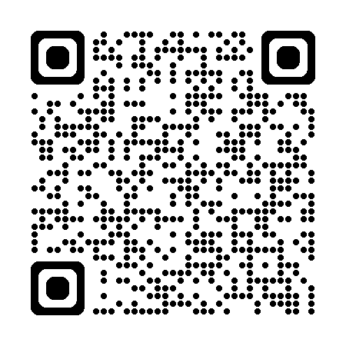
破茧索——信息茧房破除系统
111.231.191.2/#/
成员 | 角色 | 主要贡献
叶知秋 | 项目经理 算法工程师 | 项目开发规划 核心功能设计 系统架构设计 项目文档编写 核心算法实现
曹卜文 | 前端工程师 | UI设计 页面实现 多端适配 交互优化
张云轶 | 后端工程师 | 服务功能实现 数据库维护 api文档编写 功能测试 性能优化
王俊杰 | 审核 运维经理 | 词库审核 网站部署 网站维护

Slide 2
项目概述
本项目致力于为用户提供一款突破信息茧房的跨领域知识探索工具，通过整合随机词条获取与知识图谱可视化，以轻量、便捷的方式帮助用户接触原本不熟悉的知识领域。
短视频和购物网站算法往往将用户困于相对狭窄的兴趣圈层，而本项目的快速跳转、词语骰子功能可在多样化词库中随机抽取词条，并一键引导用户前往相关内容页面，从而降低陌生领域的认知门槛。
与此同时，知识图谱功能有助于直观展示概念间的关系脉络，使用户在探索过程中不仅能拓宽视野，也能更清晰地理解全局知识结构。
相关利益方：
终端用户 目的网站 目的网站创作者
开发团队 科普工作者 Web托管方
数据提供方

Slide 3
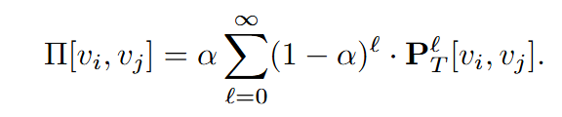
方法、技术、工具
技术与工具栈
系统：宝塔面板 + OpenCloudOS 9
前端：Hbuilder + uni-app + Vue2
后端：IntelliJ IDEA + Springboot3 + JDK 8
数据库：MySQL 5.7
其他工具/平台：apifox github typora 腾讯会议 腾讯云
算法
词提取 → 词共现矩阵构建 → 个性化pagerank矩阵构建

Slide 4
方法、技术、工具
本项目的开发与部署采用敏捷（Agile）开发方法论，以确保快速迭代和适应性调整。通过短周期迭代（Sprint）、明确的需求分解、频繁的团队沟通和阶段性回顾，项目团队能够及时发现并解决问题，从而保证项目的高效推进。在此基础上，借助相关项目管理与软件开发工具，对各个阶段的任务分配、进度跟踪。与质量管控进行有效管理

Slide 5
方法、技术、工具
生命周期模型
采用敏捷开发模型，将项目周期分为多个Sprint，每个Sprint持续约2-4周。每个迭代周期包括需求分析、设计、开发、测试、反馈与评审，并在完成后根据用户与团队反馈及时调整后续需求与目标。
项目管理技术
定期召开站会（Daily Stand-up Meeting），快速同步进展、讨论阻碍，并及时制定应对策略。
迭代末期进行Sprint Review和Retro会议，总结已完成成果与存在问题，优化下个Sprint的工作流程与目标规划。
使用Bug跟踪与版本管理工具（GitHub）确保代码变更可追溯，问题修复有记录，版本迭代有序进行。

Slide 6
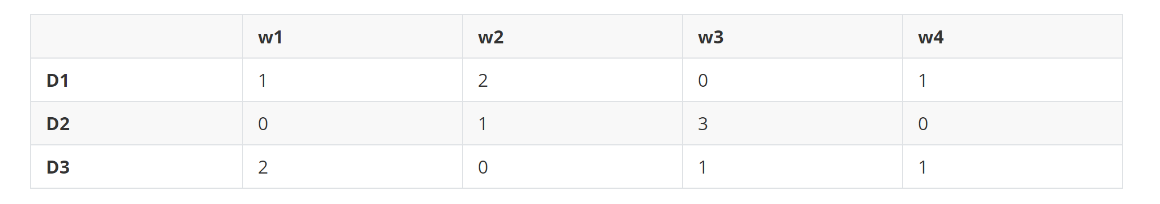
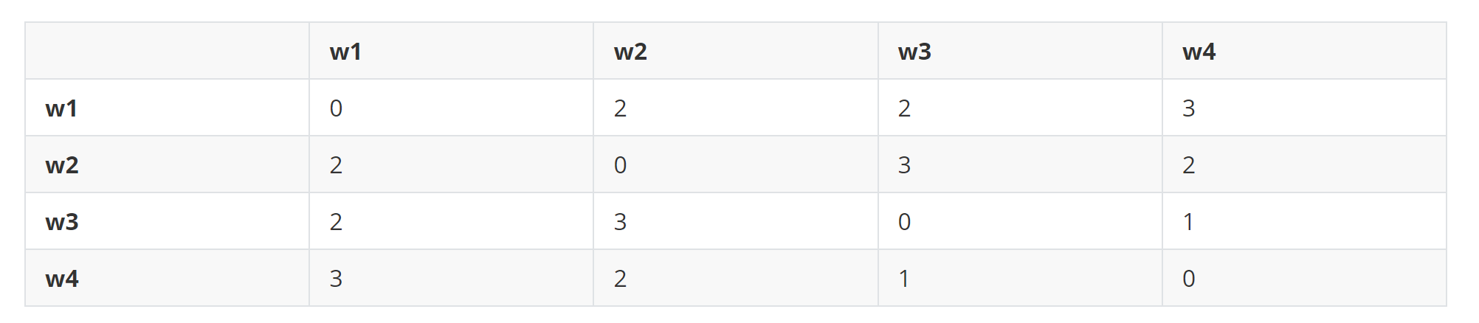
算法
词频统计
共现统计

Slide 7
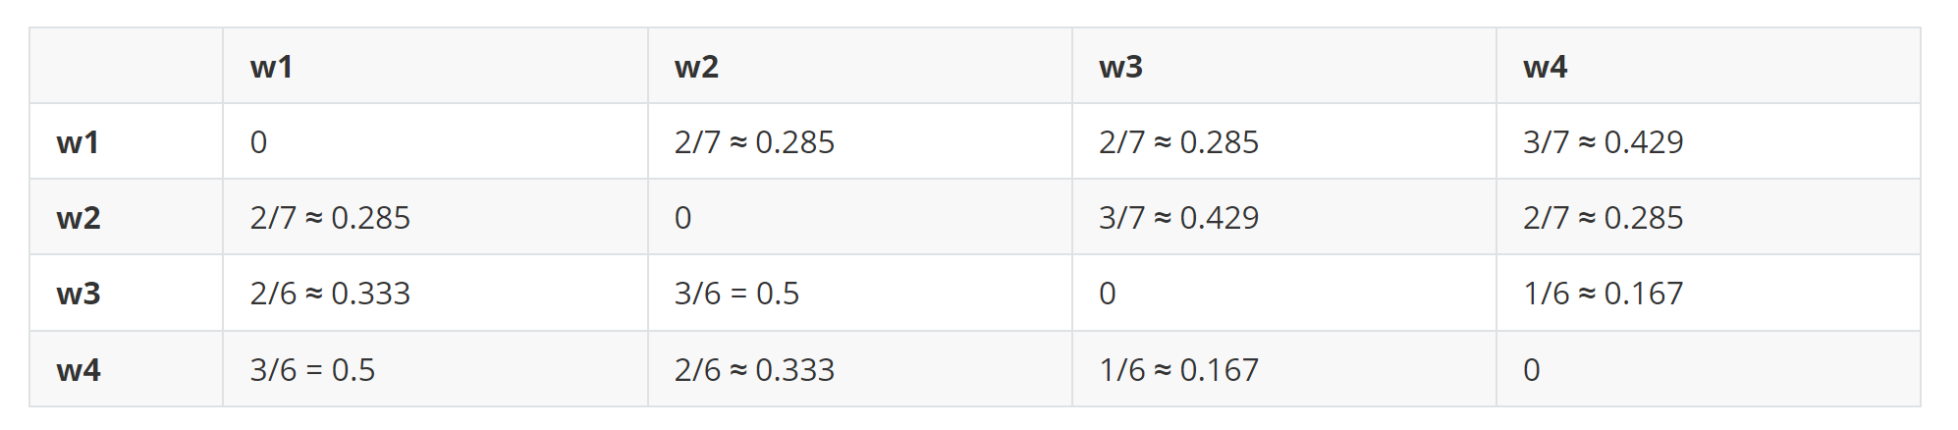
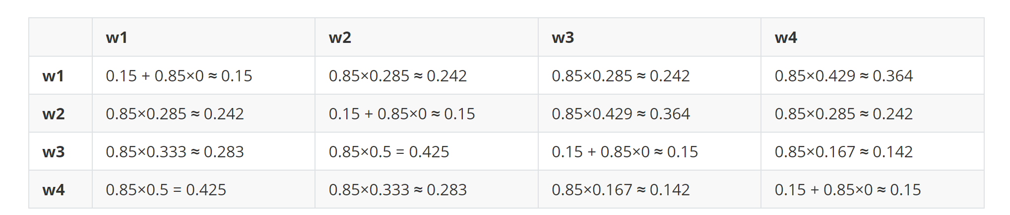
算法
PageRank转移概率矩阵
个性化Pagerank幂迭代

Slide 8
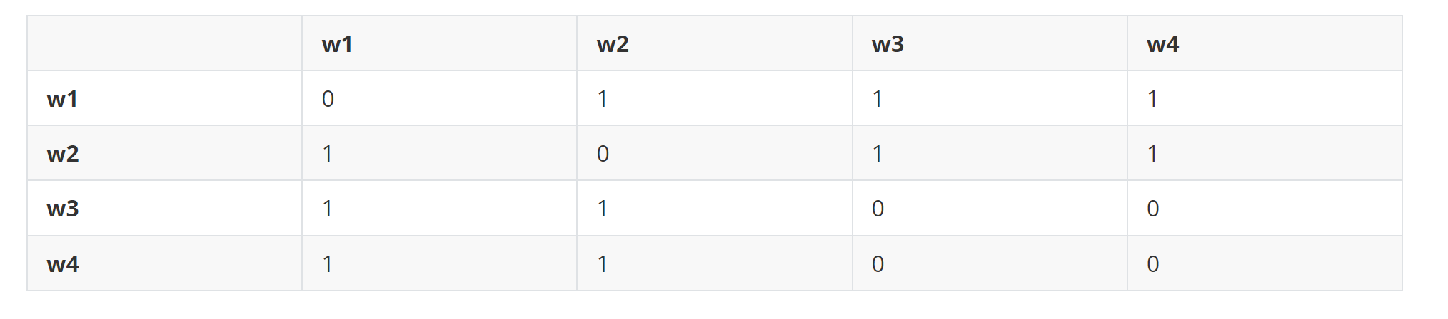
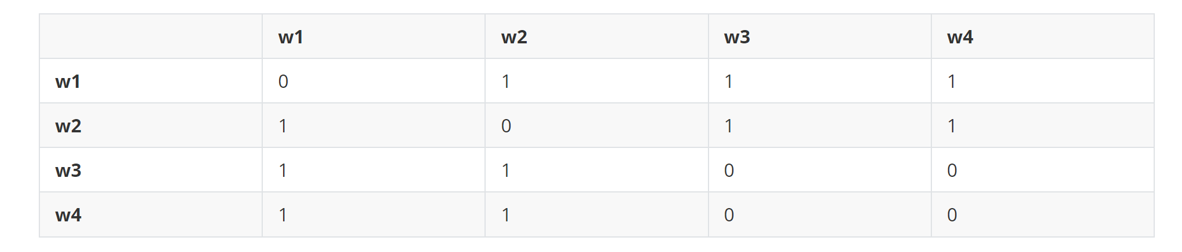
算法
Top-k无权图
无向图转换

Slide 9
贡献
目前的平台个性化、同质化推荐严重，无法轻易打破信息茧房，而我们为打破信息茧房提供途径。
本项目通过随机探索与随机个性化游走构建的知识图谱可视化，为用户打破信息茧房并轻松接触新领域知识。

Slide 10
负责人及相关工作
项目经理、算法工程师
前端工程师
后端工程师
运维经理、审核

Slide 11
经验分析
开发经验不足
开发规范性
多端多平台适配
算法实现
多学习现有框架和开发规范
学习其他人的思路

Slide 12
问答
Q&A

